Slide 1
اول دی ماه
گزارش هفته
کاهش ابعاد و نمودار الگوریتم ژنتیک

Slide 2
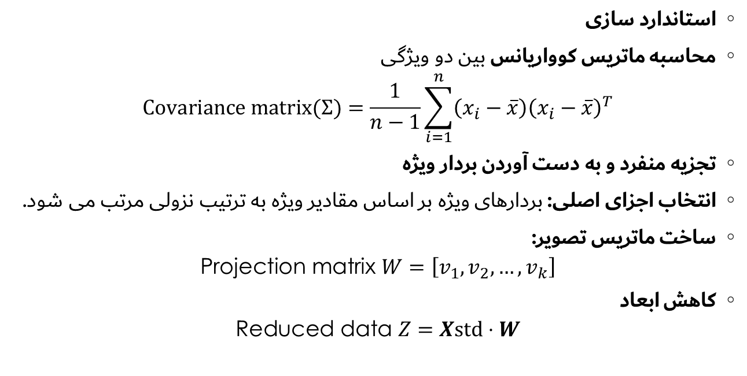
روش PCA
استاندارد سازی
محاسبه ماتریس کوواریانس بین دو ویژگی
$$Covariance matrix(Σ)=\frac{1}{n−1}\sum_{i=1}^{n}{\left(x_{i}−\overline{x}\right){\left(x_{i}−\overline{x}\right)}^{T}}$$
تجزیه منفرد و به دست آوردن بردار ویژه
انتخاب اجزای اصلی: بردارهای ویژه بر اساس مقادیر ویژه به ترتیب نزولی مرتب می شود.
ساخت ماتریس تصویر:
$$\text{Projection} \text{matrix} W=\left[v_{1},v_{2},…,v_{k}\right]$$
کاهش ابعاد
$$\text{Reduced} \text{data} Z=Xstd⋅W$$

Slide 3

PCA با 2 بعد
[CV] END ................................ score: (test=0.715) total time= 1.7min
[CV] END ................................ score: (test=0.706) total time= 1.4min
[CV] END ................................ score: (test=0.706) total time= 1.4min
[CV] END ................................ score: (test=0.709) total time= 1.4min
[CV] END ................................ score: (test=0.711) total time= 1.4min
0.7096278793339639
Processing time: 450.8493297100067 seconds
Random
Forest

Slide 4
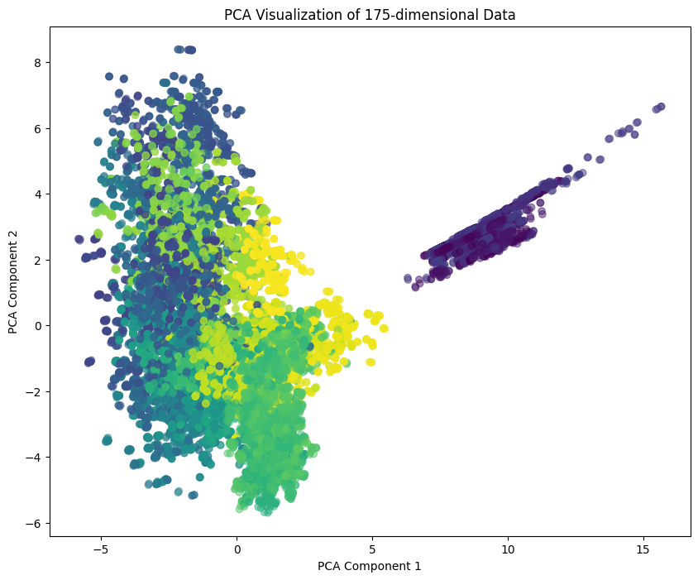

PCA با 2 بعد
Plot

Slide 5
PCA با 3 بعد
[CV] END ................................ score: (test=0.901) total time= 1.3min
[CV] END ................................ score: (test=0.904) total time= 1.2min
[CV] END ................................ score: (test=0.892) total time= 1.3min
[CV] END ................................ score: (test=0.890) total time= 1.3min
[CV] END ................................ score: (test=0.895) total time= 1.3min
0.8963096597251112
Processing time: 391.7839710712433 seconds
Random
Forest

Slide 6
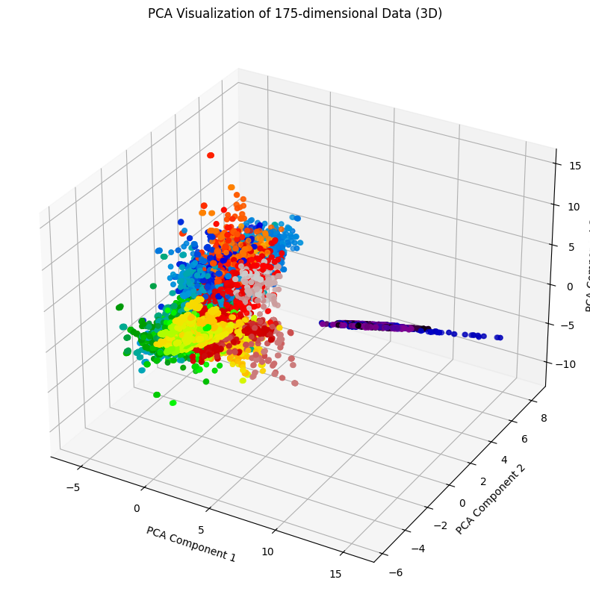
PCA با 3 بعد
Plot

Slide 7
PCA با 5 بعد
[CV] END ................................ score: (test=0.935) total time= 1.6min
[CV] END ................................ score: (test=0.931) total time= 1.7min
[CV] END ................................ score: (test=0.929) total time= 1.6min
[CV] END ................................ score: (test=0.924) total time= 1.6min
[CV] END ................................ score: (test=0.928) total time= 1.7min
0.929348631432194
Processing time: 492.1310324668884 seconds
Random
Forest

Slide 8
PCA با 10 بعد
[CV] END ................................ score: (test=0.950) total time= 2.5min
[CV] END ................................ score: (test=0.947) total time= 2.6min
[CV] END ................................ score: (test=0.940) total time= 2.5min
[CV] END ................................ score: (test=0.939) total time= 2.6min
[CV] END ................................ score: (test=0.946) total time= 2.6min
0.9445277497433372
Processing time: 768.9435803890228 seconds
Random
Forest

Slide 9
PCA با 25 بعد
[CV] END ................................ score: (test=0.959) total time= 4.5min
[CV] END ................................ score: (test=0.956) total time= 4.6min
[CV] END ................................ score: (test=0.950) total time= 4.6min
[CV] END ................................ score: (test=0.946) total time= 4.6min
[CV] END ................................ score: (test=0.952) total time= 4.5min
0.9525705535148971
Processing time: 1366.7227697372437 seconds
Random
Forest

Slide 10
PCA با 50 بعد
[CV] END ................................ score: (test=0.961) total time= 6.7min
[CV] END ................................ score: (test=0.957) total time= 6.6min
[CV] END ................................ score: (test=0.950) total time= 6.7min
[CV] END ................................ score: (test=0.952) total time= 6.6min
[CV] END ................................ score: (test=0.955) total time= 6.6min
0.9548967021548483
Processing time: 1995.149543762207 seconds
Random
Forest

Slide 11
PCA با 100 بعد
[CV] END ................................ score: (test=0.961) total time=10.5min
[CV] END ................................ score: (test=0.960) total time=10.4min
[CV] END ................................ score: (test=0.950) total time=10.6min
[CV] END ................................ score: (test=0.952) total time=10.4min
[CV] END ................................ score: (test=0.956) total time=10.5min
0.9558429189355909
Processing time: 3145.246957063675 seconds
Random
Forest

Slide 12
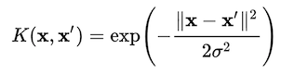
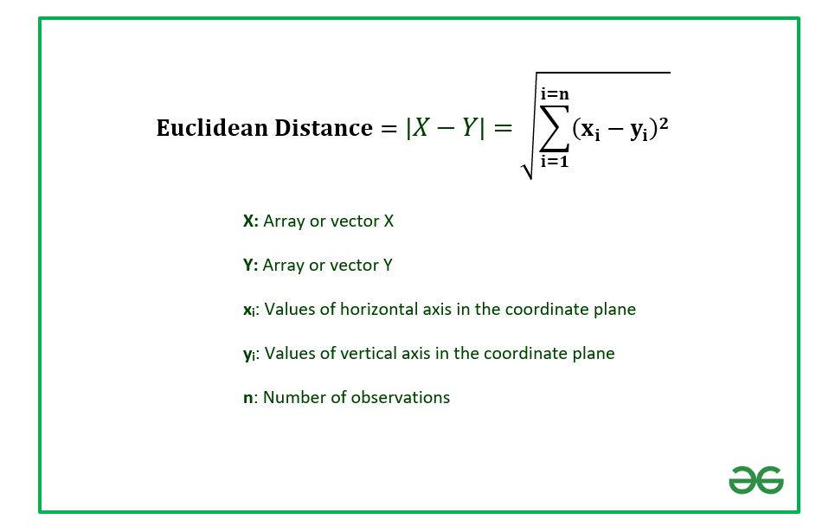
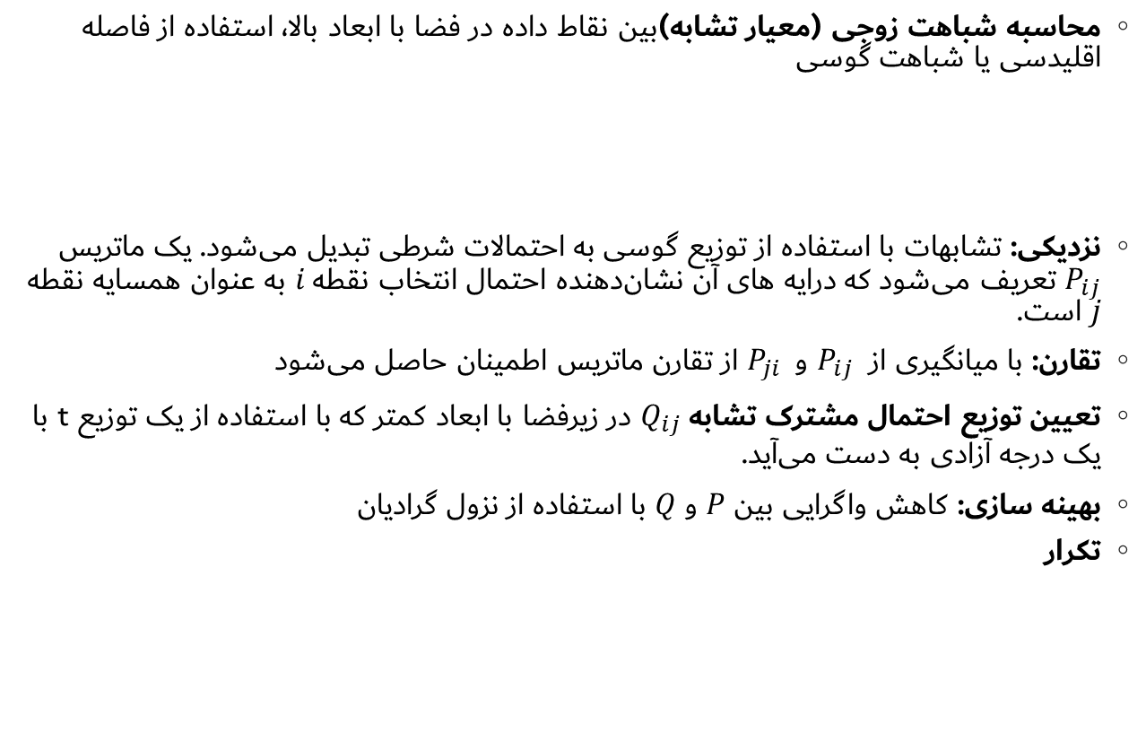
روش t-SNE
محاسبه شباهت زوجی (معیار تشابه)بین نقاط داده در فضا با ابعاد بالا، استفاده از فاصله اقلیدسی یا شباهت گوسی
نزدیکی: تشابهات با استفاده از توزیع گوسی به احتمالات شرطی تبدیل می‌شود. یک ماتریس $P_{ij}$ تعریف می‌شود که درایه های آن نشان‌دهنده احتمال انتخاب نقطه $i$ به عنوان همسایه نقطه $j$ است.
تقارن: با میانگیری از $P_{ij}$ و $P_{ji}$ از تقارن ماتریس اطمینان حاصل می‌شود
تعیین توزیع احتمال مشترک تشابه $Q_{ij}$ در زیرفضا با ابعاد کمتر که با استفاده از یک توزیع t با یک درجه آزادی به دست می‌آید.
بهینه سازی: کاهش واگرایی بین $P$ و $Q$ با استفاده از نزول گرادیان
تکرار
برای تجسم داده ها با ابعاد بالا
از نظر محاسباتی گران است

Slide 13

t-SNE با 1 بعد
Processing time: 61.81241273880005 seconds
t-SNE
[CV] END ................................ score: (test=0.852) total time= 1.1min
[CV] END ................................ score: (test=0.850) total time= 1.1min
[CV] END ................................ score: (test=0.852) total time= 1.1min
[CV] END ................................ score: (test=0.840) total time= 1.0min
[CV] END ................................ score: (test=0.844) total time= 1.1min
0.8475791068693603
Processing time: 320.22983503341675 seconds
Random
Forest

Slide 14
t-SNE با 2 بعد
Processing time: 251.00109195709229 seconds
t-SNE
[CV] END ................................ score: (test=0.958) total time= 1.4min
[CV] END ................................ score: (test=0.954) total time= 1.4min
[CV] END ................................ score: (test=0.949) total time= 1.4min
[CV] END ................................ score: (test=0.945) total time= 1.4min
[CV] END ................................ score: (test=0.950) total time= 1.6min
0.9510329007220137
Processing time: 442.2837312221527 seconds
Random
Forest

Slide 15
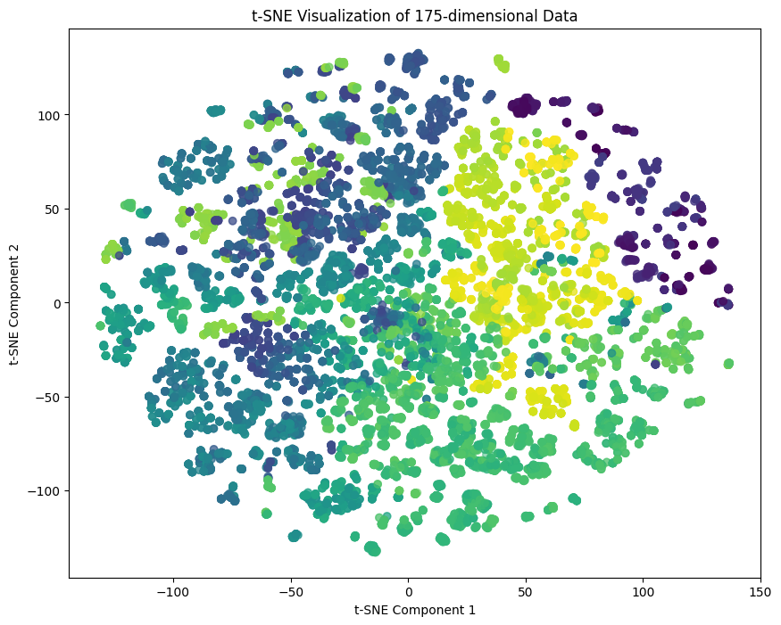
t-SNE با 2 بعد
Plot

Slide 16
t-SNE با 3 بعد
Processing time: 1000.0925753116608 seconds
t-SNE
[CV] END ................................ score: (test=0.961) total time= 1.3min
[CV] END ................................ score: (test=0.957) total time= 1.6min
[CV] END ................................ score: (test=0.951) total time= 1.1min
[CV] END ................................ score: (test=0.947) total time= 1.6min
[CV] END ................................ score: (test=0.952) total time= 1.8min
0.9535561791534448
Processing time: 453.2892231941223 seconds
Random
Forest

Slide 17
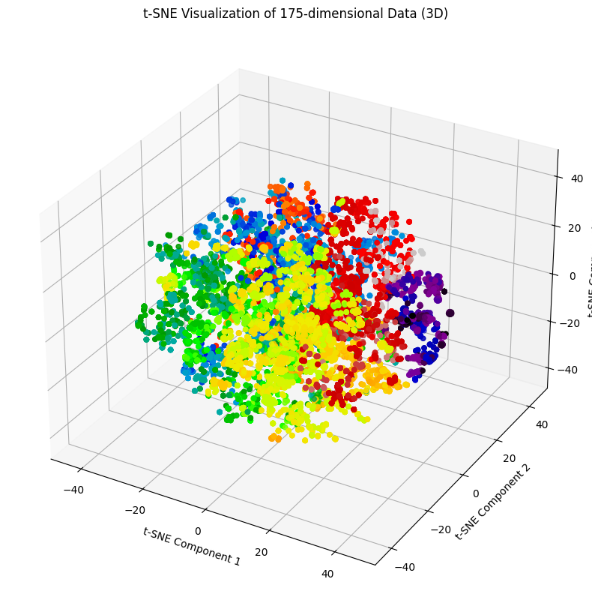
t-SNE با 3 بعد
Plot

Slide 18
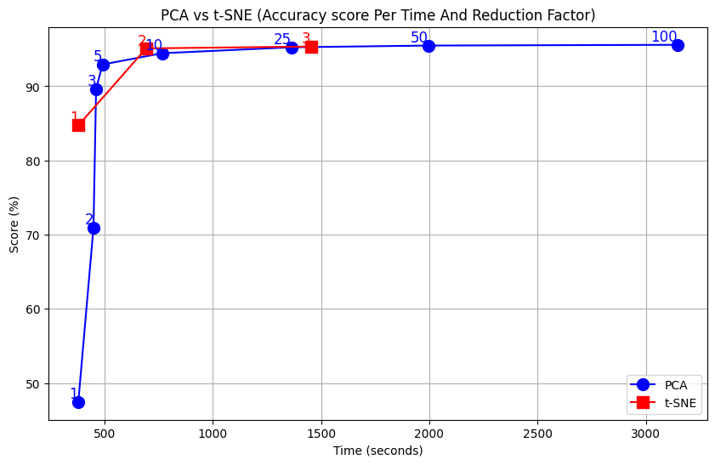
مقایسه زمانی روش کاهش مرتبه

Slide 19
اول دی ماه
گزارش هفته
الگوریتم ژنتیک
در تنظیم ابرپارامترها

Slide 20
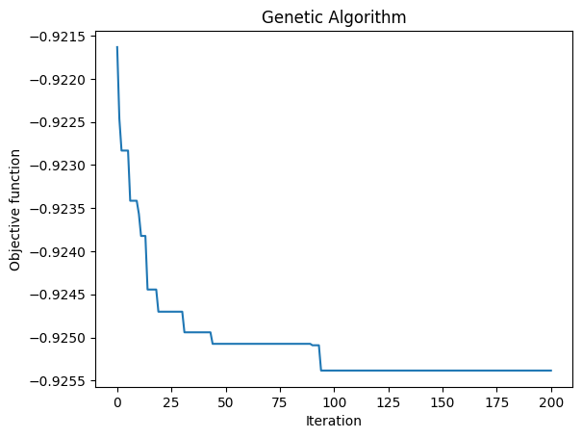
الگوریتم جنگل تصادفی
Best Parameters:
Max_depth:79
n_learner: 8
f1_score = 0.93766
elapsed_time = 2.732
total_score = 0.92

Slide 21
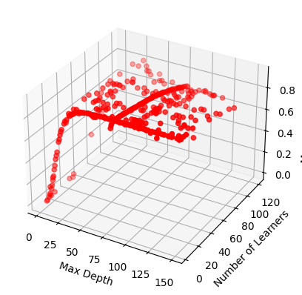
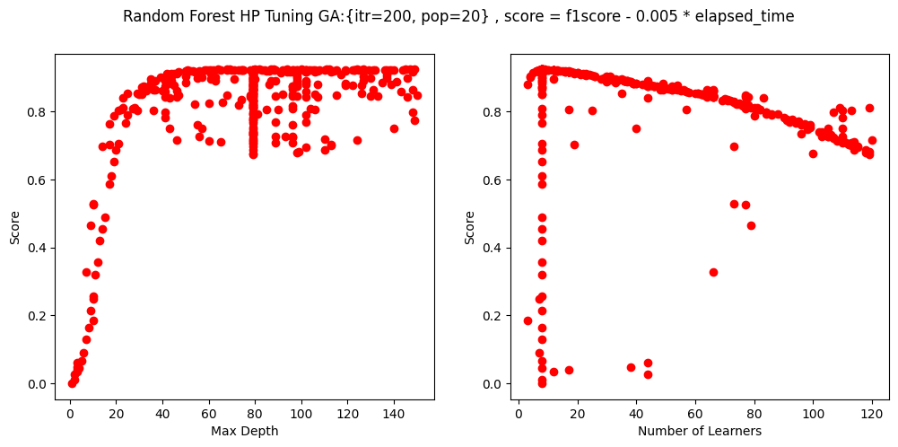
الگوریتم جنگل تصادفی
Best Parameters:
Max_depth:79
n_learner: 8

Slide 22
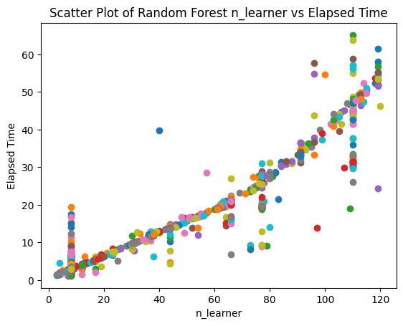
الگوریتم جنگل تصادفی
Best Parameters:
Max_depth:79
n_learner: 8

Slide 23
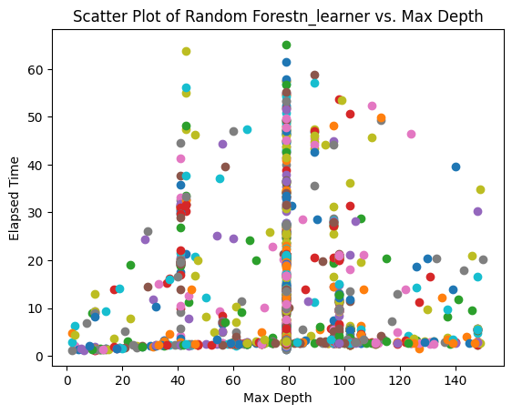
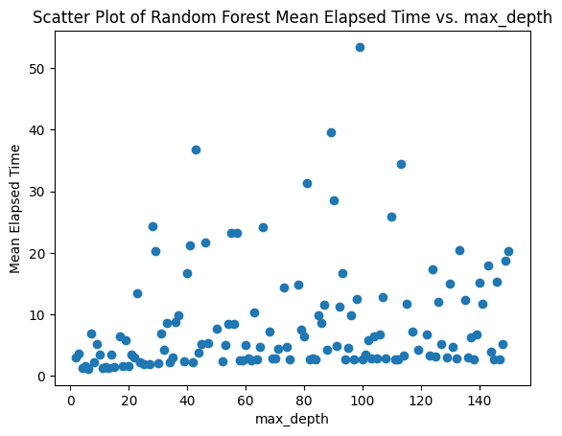
الگوریتم جنگل تصادفی
Best Parameters:
Max_depth:79
n_learner: 8

Slide 24
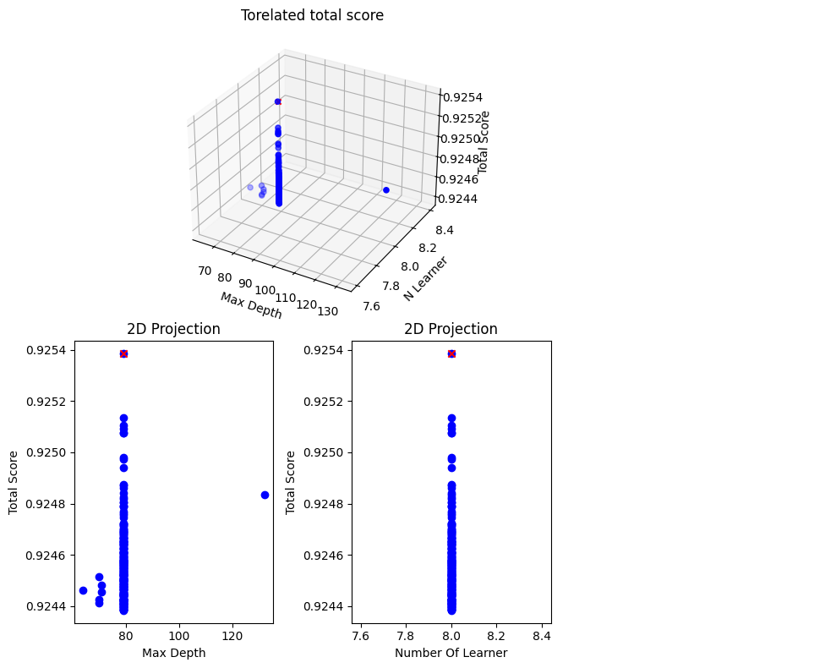
الگوریتم جنگل تصادفی
Tolerance: -0.1%
Best Parameters:
Max_depth:79
n_learner: 8

Slide 25
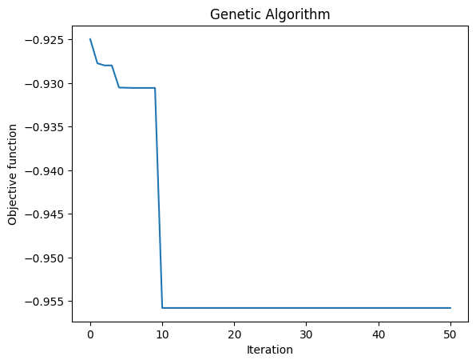
ADABoost
Best Parameters:
Max_depth:86
n_learner: 6
f1_score = 0.93670
elapsed_time = 23.325
total_score = 0.92530

Slide 26
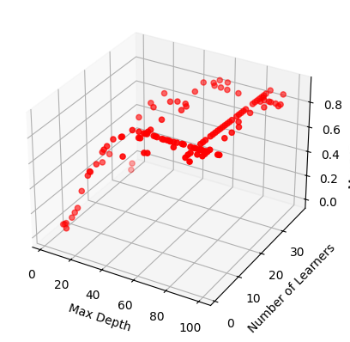
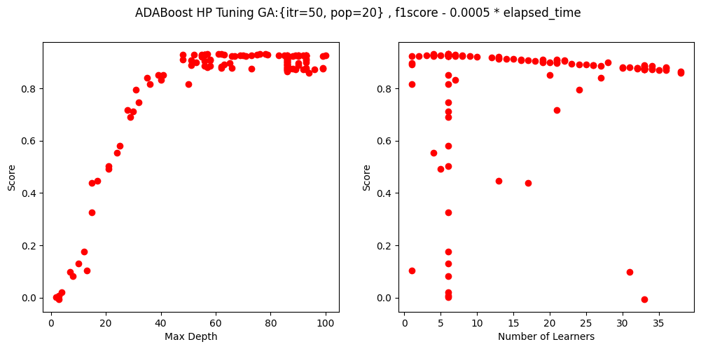
ADABoost
Best Parameters:
Max_depth:86
n_learner: 6

Slide 27
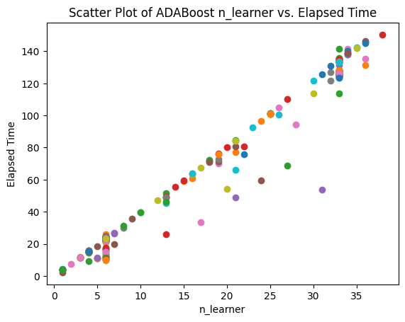
ADABoost
Best Parameters:
Max_depth:86
n_learner: 6

Slide 28
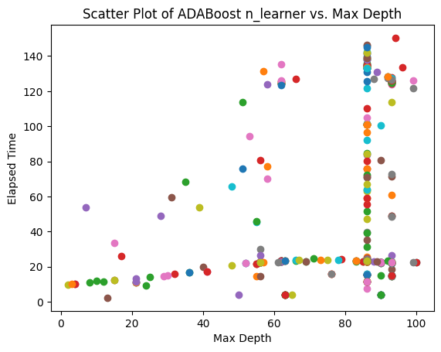
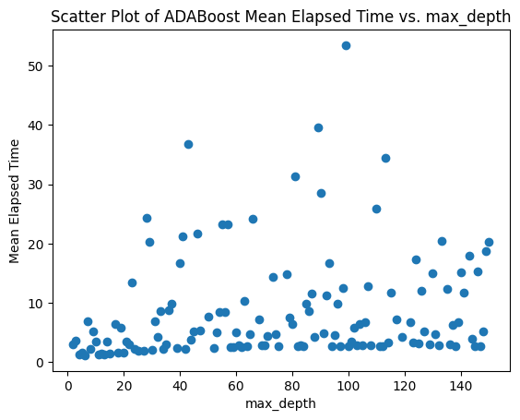
ADABoost
Best Parameters:
Max_depth:86
n_learner: 6

Slide 29
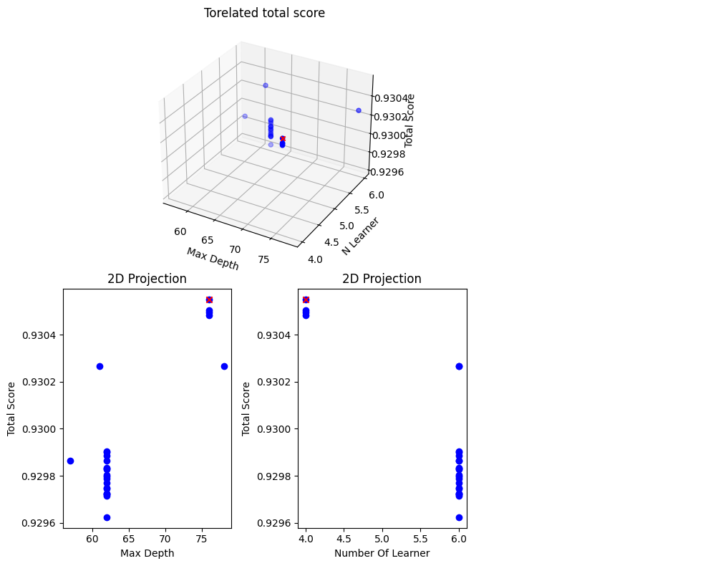
ADABoost
Tolerance: -0.1%
Best Parameters:
Max_depth:86
n_learner: 6

Slide 30
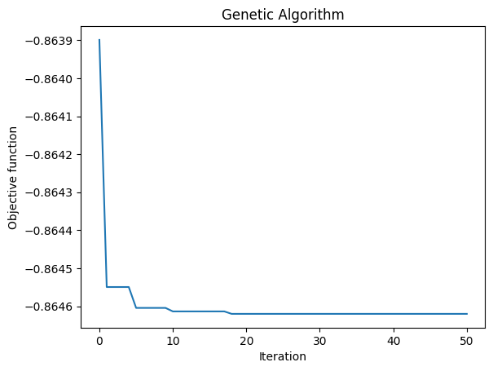
XGBoost
Best Parameters:
Max_depth: 64
n_learner: 14
f1_score = 0.91750
elapsed_time = 106.468
total_score = 0.86427

Slide 31
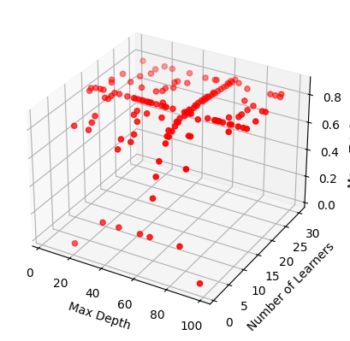
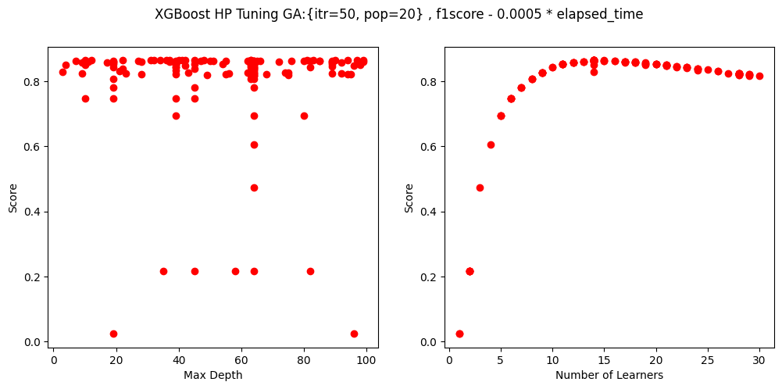
XGBoost
Best Parameters:
Max_depth: 64
n_learner: 14

Slide 32
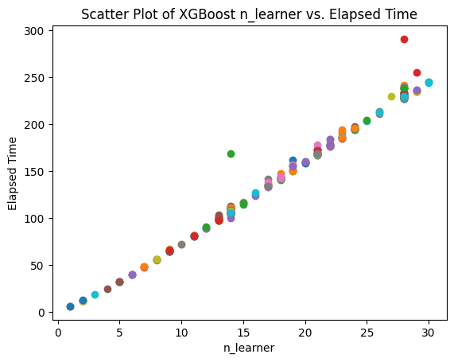
XGBoost
Best Parameters:
Max_depth: 64
n_learner: 14

Slide 33
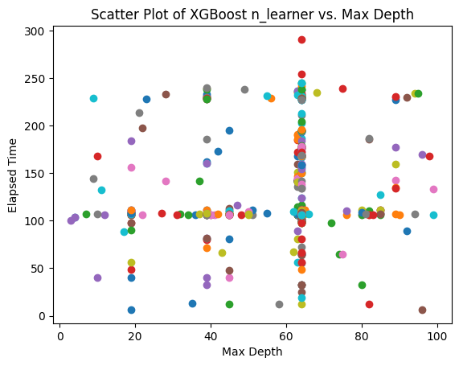
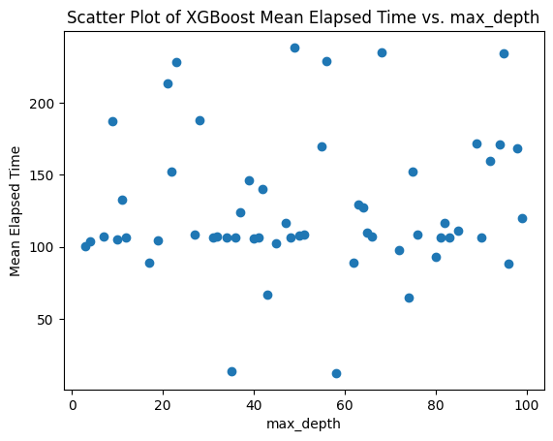
XGBoost
Best Parameters:
Max_depth: 64
n_learner: 14

Slide 34
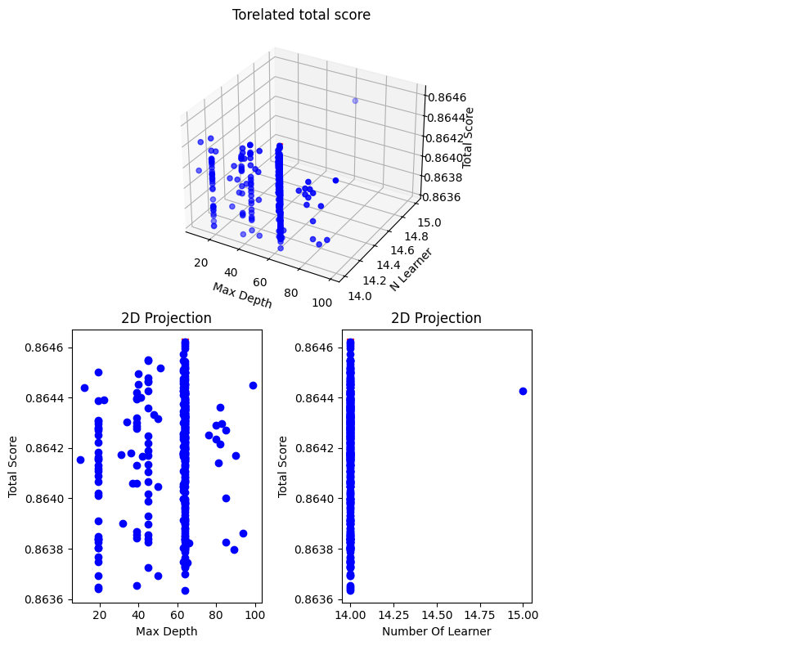
XGBoost
Tolerance: -0.1%
Best Parameters:
Max_depth: 64
n_learner: 14

